Slide 1
Agile. Scrum.

Slide 2

Agile
Гибкий подход к разработке ПО.
Лучшие практики:
  Scrum
  XP
  TDD, etc.
"Agility is not a technology, science, or product but a culture" (Philippe Kruchten)

Slide 3
Agile манифест
Люди и их взаимодействие важнее, чем процессы и средства
Работающее ПО важнее, чем исчерпывающая документация
Сотрудничество с заказчиком важнее, чем обсуждение условий контракта
Реагирование на изменения важнее, чем следование плану

Slide 4
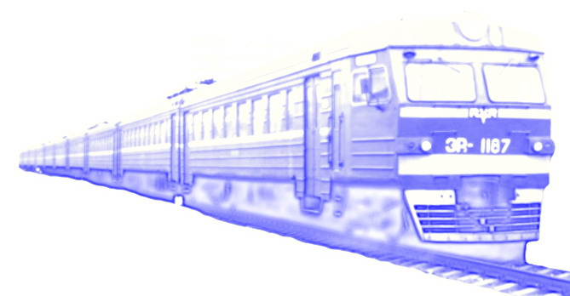
Ценности Agile
Гибкость и простота
Частые релизы
Самоорганизующаяся команда
Больше общения

Slide 5

Гибкость и простота
Agile-процессы готовы к изменениям требований даже на поздних этапах разработки.
Важна простота - искусство увеличения
объема работ, которых удалось избежать.

Slide 6
Частые релизы
Наивысший приоритет -
удовлетворенность заказчика:
  ранние и периодические поставки ПО
  ПО работающее и ценное для заказчика
Продолжительность каждой итерации - от пары недель до пары месяцев.
Предпочтение - коротким интервалам.

Slide 7

Самоорганизующаяся команда
Над проектом работают мотивированные люди.
Создаются все условия, поддержка и полное доверие.
Самые лучшие архитектуры, требования и дизайны систем создаются самоорганизующимися командами.
Команда сама организует оптимальный процесс.

Slide 8
Больше общения
Потенциальные пользователи системы и разработчики должны работать вместе
на протяжении всего проекта.
Самый действенный и эффективный способ обмена информацией
как внутри команды разработчиков, так и
с внешним миром - непосредственное общение.

Slide 9
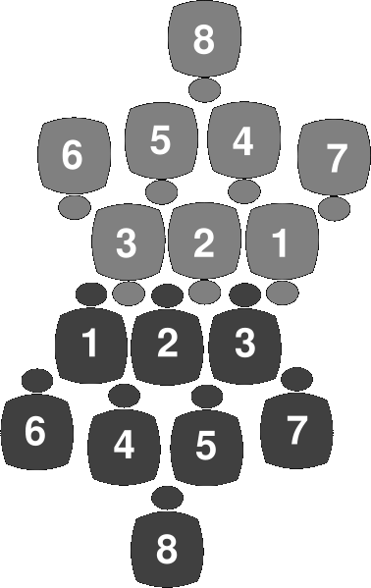
Scrum
Наиболее распространенная практика разработки в Agile.
Ключевые термины:
Product backlog
  User story
  Product owner
Sprint
  Sprint backlog: tasks
Daily scrum
  Scrum master
  Taskboard

Slide 10
Product Backlog
Содержит список функциональных единиц системы (“user stories”), запланированных на след релиз
ID | Важн | Название | Описание | Как показать
248 | 75 | Заставка (splash screen) | Как пользователь я хочу видеть заставку пока приложение открывается. | 1. Запустить приложение – заставка показ. до появления главного окна

Slide 11
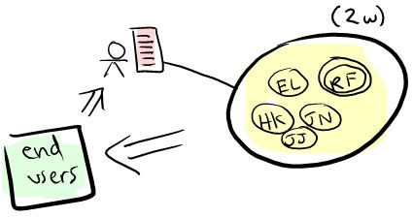
Product Backlog
Product backlog один на весь релиз
Им владеет менеджер продукта (“product owner”)
Он не статичен – записи можно добавлять, удалять, менять им приоритет
Общедоступен, но поддерживается одним человеком

Slide 12
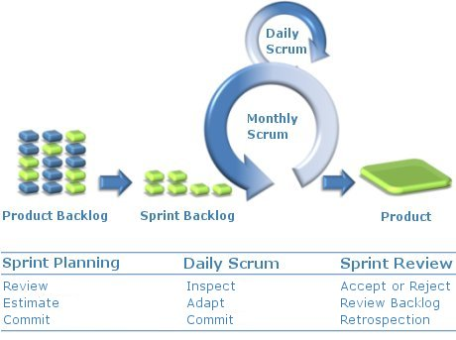
Спринт (Sprint)
Фаза разработки состоит из нескольких итераций – спринтов.
Обычно спринт длится 2-4 недели.
Этапы:
  Планирование
  Разработка
  Демонстрация
  Ретроспектива

Slide 13

Sprint Backlog
Описывает задачи, запланированные командой на спринт
Задачи – действия, необходимые для реализации запланированной на спринт функциональности
В описание задачи входит ее оценка

Slide 14

Планирование (Sprint Planning)
Проводится в начале спринта
Участвует вся команда
User stories разбиваются на задачи и оцениваются членами команды
В результате команда подписывается на ту функциональность, на которую хватает времени спринта

Slide 15

Оценка
Для оценки выбирается единица – идеальный человеко-день…или зеленый крокодил
Следует оценить помехи (например focus factor между 0 и 1) перед каждым спринтом
Результаты предыдущего спринта помогают лучше запланировать следующий

Slide 16

Ежедневный скрам (Daily Scrum)
Проводится каждый день в фиксированное время
Рекомендуется проводить стоя в течение 10-15 минут
Если что-то нужно обсудить, назначается время после скрама

Slide 17
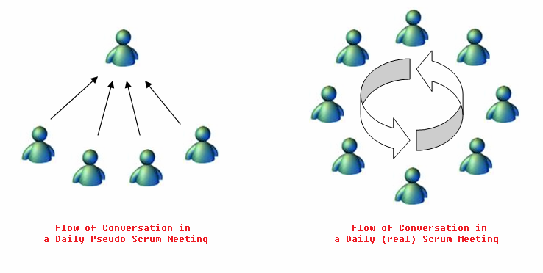
Вопросы
Scrum Master спрашивает каждого:
  Что ты делал?
  Что ты собираешься делать?
  Какие были проблемы?

Slide 18
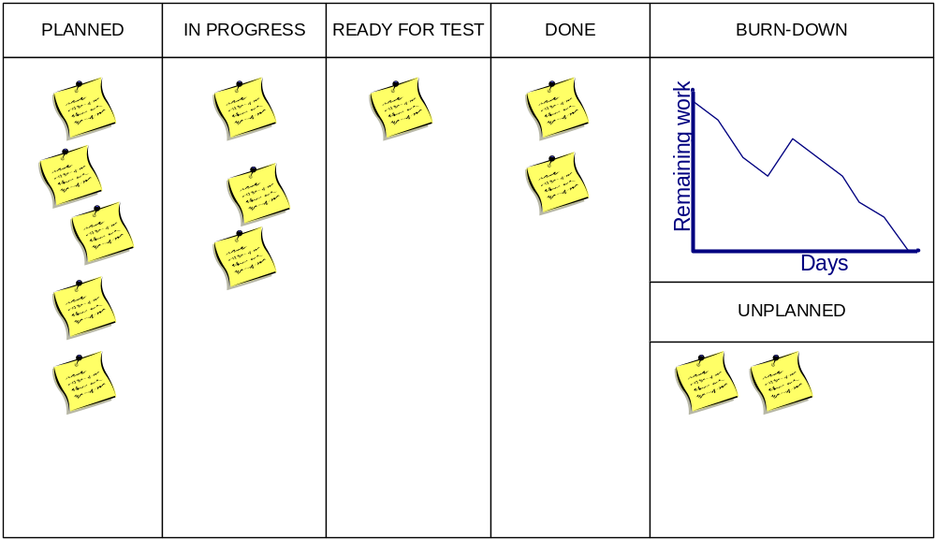
Sprint whiteboard

Slide 19

Демонстрация (ревью)
В конце каждого спринта проводится ревью
Это демонстрация реализованной функциональности
В ней может участвовать любой человек, задействованный в проекте
В идеале после каждой демонстрации можно отправлять продукт заказчику

Slide 20
Ретроспектива спринта
После каждого спринта (ревью)
Участвуют все члены команды
Цель - осознать:
  Что было хорошо?
  Что могло бы быть лучше
Это обсуждение процесса, а не технических сложностей

Slide 21
Обзор активностей
Активность | Проводит | Участники | Артефакты
Планирование | Скрам-мастер | Команда | Product, Sprint backlog
Ежедневный скрам | Скрам-мастер | Команда | Sprint whiteboard, backlog
Ревью спринта | Скрам-мастер | Все | Работающее ПО
Ретроспектива | Скрам-мастер | Команда | Записи

